Slide 1


Anaconda

Slide 2
Anaconda
INTRODUCCIÓN A ANACONDA
Anaconda Navigator es una herramienta de gestión de paquetes y entornos de Python que permite la instalación y configuración de paquetes y librerías, así como el manejo de diferentes entornos virtuales para proyectos específicos. Es muy útil para desarrolladores y científicos de datos que trabajan con Python.
Anaconda es una herramienta cross-platform, es decir, que está disponible para diversos sistemas operativos. Se puede usar en MacOS, Windows y Linux.
Anaconda de obtiene, gratuitamente, en su web oficial, en https://www.anaconda.com. Existen versiones de pago, que proporcionan soporte, pero también existe una versión gratuita, que es la que, al final, usamos todos.
Instalar Anaconda tiene la ventaja de que se instala, de forma automática, Jupyter Notebook (hablaremos de esta herramienta en la presentación). También instala la última versión de Python 3, de forma global en la máquina.

Slide 3
Anaconda
INSTALACIÓN Y ARRANQUE
Una vez descargado el instalador para el sistema operativo que tengamos en nuestra máquina, la instalación es extremadamente simple, como podemos ver en https://docs.anaconda.com/free/navigator/install/.
Al terminar la instalación, lo arrancaremos como una aplicación más de nuestro ordenador, y veremos la pantalla que se muestra en la siguiente diapositiva. Se trata de lo que se conoce como Anaconda Navigator. No es un navegador de Internet, a pesar de lo que sugiera su nombre. Se trata de una interfaz gráfica para navegar entre las diferentes herramientas que son accesibles desde Anaconda.

Slide 4
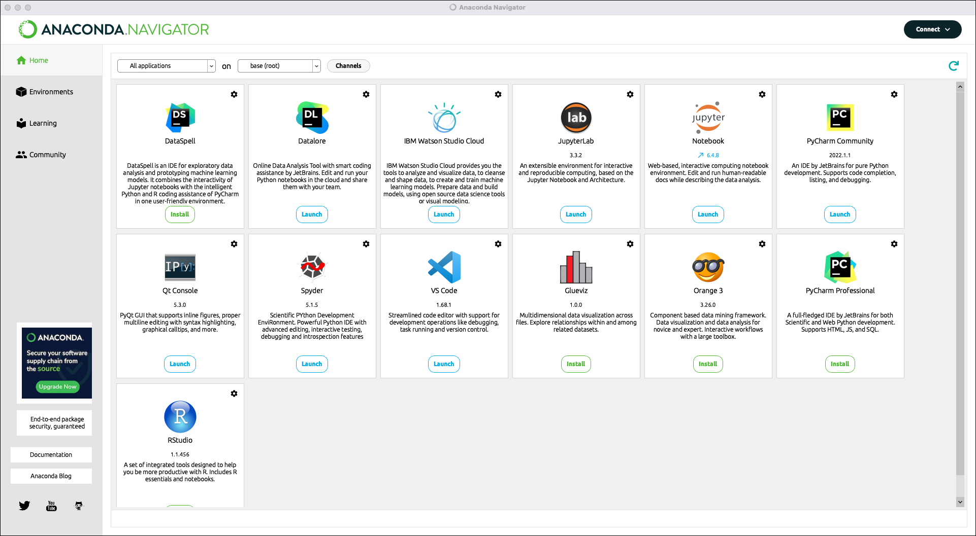
Anaconda
ANACONDA NAVIGATOR (I)

Slide 5
Anaconda
ANACONDA NAVIGATOR (II)
En la pantalla de la diapositiva anterior vemos la pantalla Home de Anaconda Navigator. Desde ella se puede acceder a distintas aplicaciones de desarrollo que tengamos en nuestro ordenador para trabajar.
Las herramientas que no están disponibles se pueden instalar si son necesarias.

Slide 6
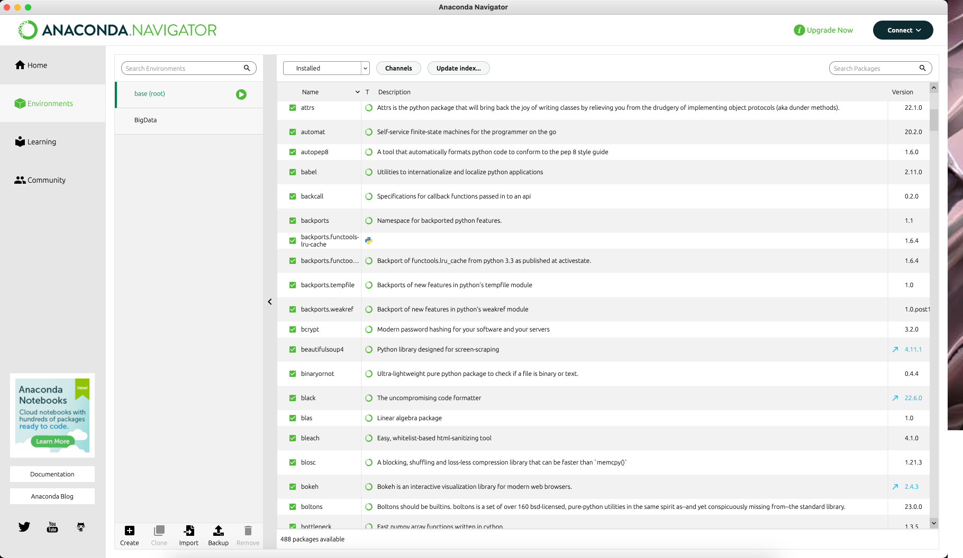
Anaconda
ANACONDA NAVIGATOR (III)

Slide 7

Anaconda
ANACONDA NAVIGATOR (IV)
En la pantalla de la diapositiva anterior vemos la pestaña Environments. En esta pestaña vemos la lista de entornos virtuales que tenemos creados en el contexto de Anaconda, No tienen nada que ver con los entornos virtuales que puedas tener en tu ordenador para proyectos desarrollados en otros contextos.
En la parte inferior izquierda tenemos unos botones para crear modificar o eliminar entornos virtuales de Anaconda, como se ve aquí en detalle.

Slide 8
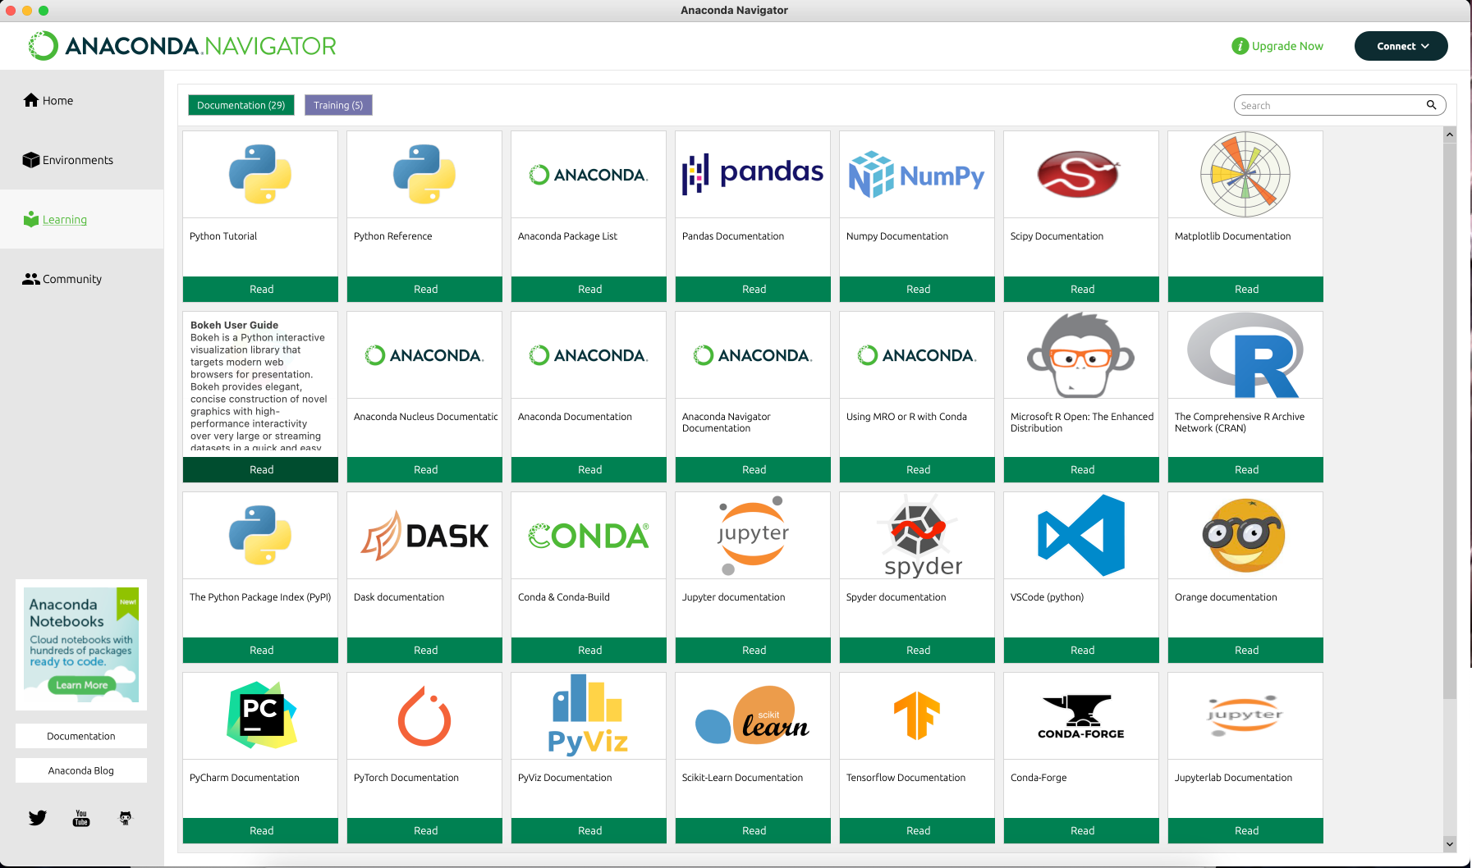
Anaconda
ANACONDA NAVIGATOR (V)

Slide 9
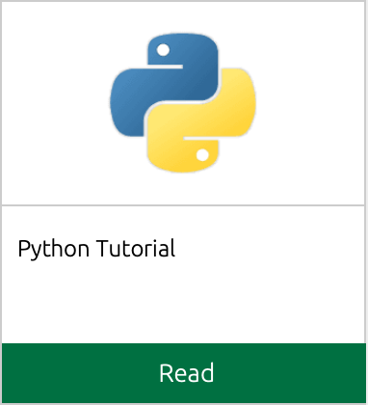
Anaconda
ANACONDA NAVIGATOR (VI)
En la pestaña Learning, que vemos en la diapositiva anterior vemos accesos a una gran colección de recursos de aprendizaje sobre los lenguajes y herramientas con las que podeos trabajar en el contexto de Anaconda.
Por ejemplo, si pulsamos el primer icono relativo a Python, que reproducimos detallado aquí, accederemos, directamente, a la documentación oficial de Python
También tenemos documentación para aprender a manejar VSC, o el propio Jupyter Notebook, que viene integrado con Anaconda.

Slide 10
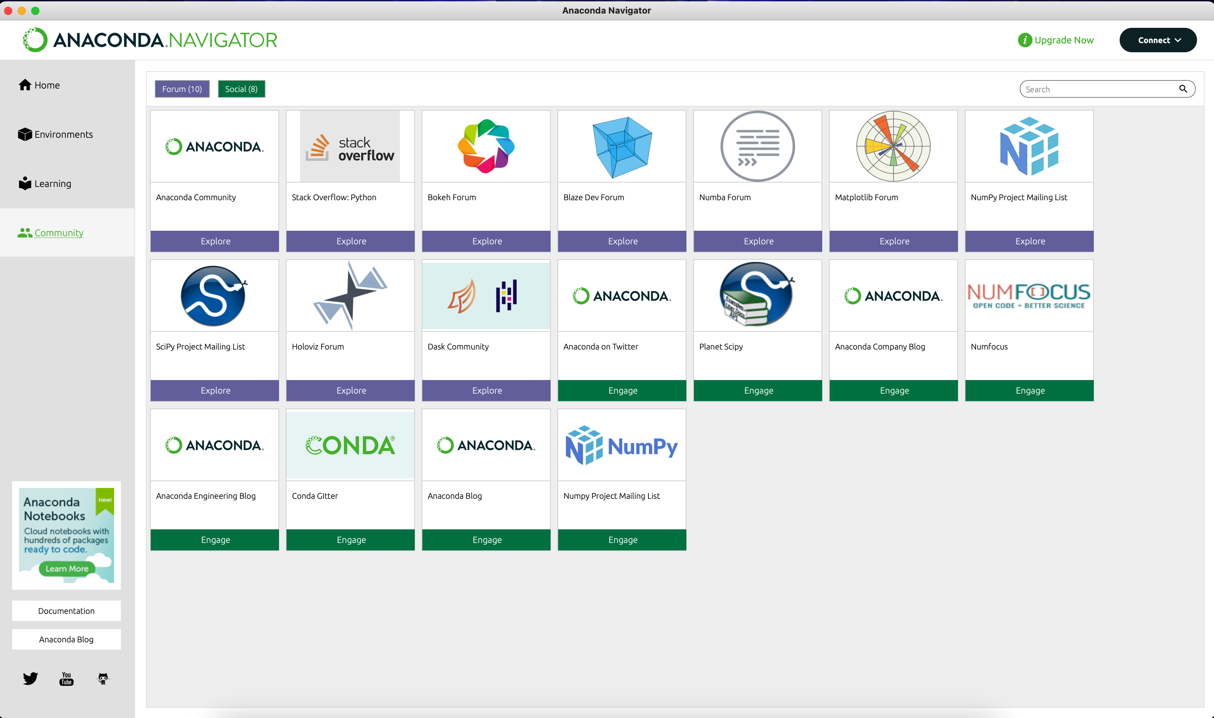
Anaconda
ANACONDA NAVIGATOR (VII)

Slide 11
Anaconda
ANACONDA NAVIGATOR (y VIII)
Finalmente, en la pestaña Community podemos acceder a foros técnicos relevantes, donde se pueden resolver dudas, compartir recursos, comentar códigos, etc.
La palabra clave de la definición de estos foros es, precisamente, “relevantes”, ya que hacen referencia, en su mayoría, a las herramientas y tecnologías con las que se puede trabajar desde el entorno de Anaconda.

Slide 12
Anaconda
EL ENTORNO VIRTUAL (base)
Cuando instalamos Anaconda en nuestro ordenador se crea un entorno virtual de Python llamado (base). Lo detectamos porque esta palabra entre paréntesis aparece precediendo al prompt de la terminal en cualquier directorio en que nos situemos.
Esto puede dar lugar a confusión. Si ahora entramos en un directorio para un proyecto Python y creamos y activamos un entorno un entorno virtual para ese proyecto, el prompt de la terminal aparecerá precedido de (proyecto)(base), como si hubiera dos entornos virtuales. Sabemos que, cuando se trabaja con Python, sólo puede usarse un entorno virtual por proyecto. Para evitar confusiones lo más adecuado es desactivar el entorno virtual de Anaconda, con conda deactivate. De esta forma solo tendremos a la vista el entorno virtual del proyecto en el que estemos trabajando.

Slide 13
Anaconda
ENTORNOS VIRTUALES CON CONDA
Sabemos que podemos crear entornos virtuales en Python con diversas herramientas, como son venv (nativo de Python), pipenv, virtualenvwrapper, pyenv, pew, etc.
Anaconda también integra un sistema de creación y gestión de entornos virtuales.
Para crear un entorno virtual con Anaconda emplearemos el comando:
conda create --name nombre_del_entorno
donde nombre_del_entorno es el nombre que queramos darle al entorno virtual. Es aconsejable que sea corto, pero referido al proyecto para el que lo creamos. Por supuesto, este mandato se ejecutará dentro del directorio raíz del proyecto.
Una vez creado el entorno lo activaremos con:
conda activate nombre_del_entorno
Y lo desactivaremos, llegado el caso, con:
conda deactivate

Slide 14
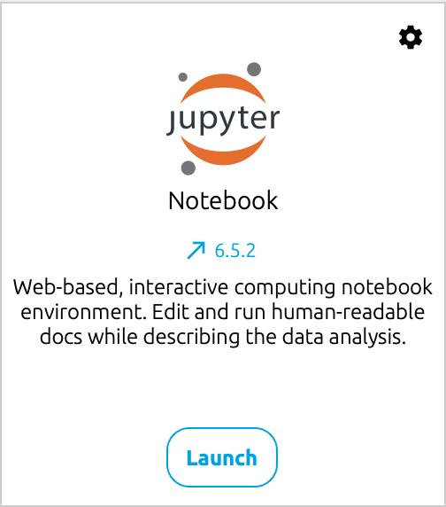
Anaconda
JUPYTER NOTEBOOK (I)
Jupyter notebook es, quizá, la herramienta más conocida y relevante del ecosistema Anaconda. Se trata de un cuaderno con distintas celdas que se van creando, y que nos permite probar códigos Python. También admite códigos en lenguaje R, si tenemos este lenguaje instalado en Anaconda pero, por lo que a nosotros respecta, lo que nos interesa en Python.
Jupyter notebook se activa desde el botón que vemos en esta diapositiva, en la pestaña Home de Anaconda Navigator.
Entre otras opciones, nos permite crear celdas de código o de documentación en Markdown, probar los códigos y depurarlos.

Slide 15
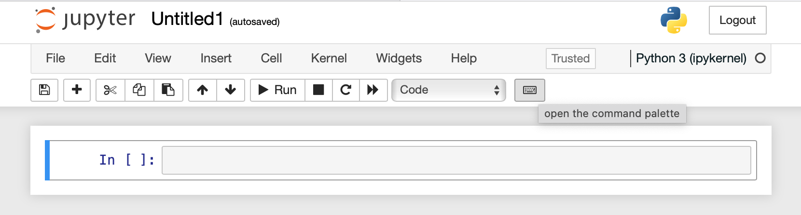

Anaconda
JUPYTER NOTEBOOK (II)
Cuando creamos un nuevo cuaderno de Jupyter Notebook tiene un aspecto como el que vemos en en esta diapositiva
Se trata de una herramienta intuitiva y fácil de usar. En las celdas podemos ir escribiendo directamente código Python. Luego pulsaremos el botón de la barra de herramientas, y el código se ejecutará en nuestro propio notebook.

Slide 16
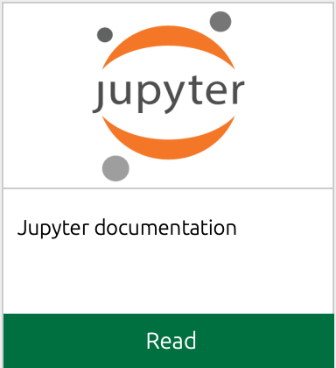
Anaconda
JUPYTER NOTEBOOK (y III)
Aunque Jupyter Notebook sea intuitivo y sencillo de usar con una práctica mínima, eso no significa que sea simple. Al contrario, se trata de una herramienta versátil y poderosa, que nos ofrece una inestimable ayuda en nuestro día a día como programadores de Python.
En la pestaña Learning de Anaconda Navigator tenemos el botón que vemos en esta diapositiva, que nos permite acceder a la documentación oficial de Jupyter Notebook, en https://docs.jupyter.org/en/latest/. Como siempre, se aconseja pasar un tiempo leyendo esta documentación y experimentando con las distintas posibilidades que Jupyter nos ofrece.

Slide 17
Anaconda
JUPYTERLAB (I)
En el ecosistema Anaconda existe otra herramienta conceptualmente muy relacionada con Jupyter Notebook, que se llama JupyterLab. Es una interfaz de usuario web más avanzada que Jupyter Notebook. JupyterLab permite trabajar con múltiples notebooks, terminales, editores de texto y otros componentes en una sola ventana de navegador. Además, ofrece una mayor flexibilidad para personalizar la interfaz y agregar extensiones. En resumen, mientras que Jupyter Notebook se centra principalmente en la creación y edición de notebooks, JupyterLab ofrece una experiencia más completa y personalizable para la ciencia de datos y el análisis.
Aunque para la mayor parte de nuestro trabajo Jupyter Notebook nos ofrece todo lo que podemos necesitar, es bueno conocer, aunque sea por encima, JupyterLab. Podemos visitar la documentación oficial en https://jupyterlab.readthedocs.io/en/stable/.

Slide 18
Anaconda
JUPYTERLAB (y II)
Como desarrolladores Python, JupyterLab puede ser una herramienta muy útil para nuestro trabajo. Algunas de las características que pueden ser especialmente útiles para nosotros son:
Integración con entornos de ejecución remota: JupyterLab permite conectarse a un servidor remoto para ejecutar código o acceder a recursos computacionales más potentes.
Integración con Git: JupyterLab incluye una extensión que permite trabajar con repositorios de Git directamente desde la interfaz de usuario.
Soporte para extensiones personalizadas: JupyterLab es altamente personalizable gracias a su arquitectura basada en plugins. Esto significa que puedes agregar tus propias extensiones para adaptar la interfaz a tus necesidades específicas.
Visualización de datos interactiva: JupyterLab incluye herramientas para crear gráficos y visualizaciones interactivas, lo que puede ser útil para explorar y comunicar los resultados de tus análisis.
Soporte para múltiples lenguajes de programación: Aunque Python es el lenguaje más utilizado en JupyterLab, también es posible trabajar con otros lenguajes como R, Julia o MATLAB.

Slide 19
Anaconda
Fin de la presentación

